Slide 1
مَركَزُ التَّربِيَّةِ الدّينِيَّة
يُقَدِّمُ كِتابَ الأساسيَّ السّابع

Slide 3
اللِّقاءُ الرابع عشر
"أَلَيْسَ هَؤلاءِ المُتكَلِّمونَ
جَليْليِّين بِأجْمَعِهِم؟"

Slide 5
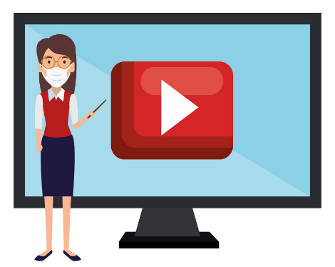
سَلام المَسيح أَصدِقائي...شو رح نعمل اليوم؟

Slide 6
نحدّد عَمَل الرُّوحِ القُدُسِ بالرُّسُل والتَّغيير يلّي صار فين يَوم العَنصَرَة وكيف كل الحاضِرين وكل واحد بلغتو، سَمعُوا الرُّسُل بعم يحكوا عن عَجايب اللَّه
نتنبّه إنو الرُّوح القُدُس بيشتغل بالكَنيسة وبحَياة الأشخاص، وإنّو نحنا ما منشوفو إلاّ مِن خِلالِ مَفاعيلو.

Slide 7
قروا شُو مَكتُوب
عَ لسانِات النّار!

Slide 8
شُو هيّي هالكِلمات؟ مِين يَلّي بْيَعطيْها؟

Slide 9
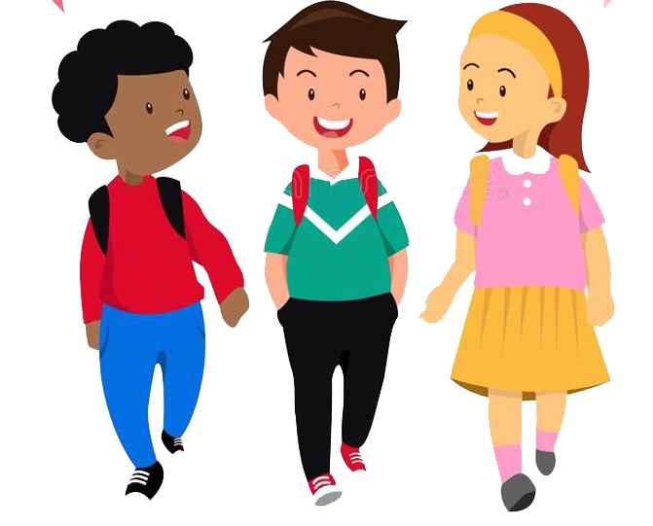
الرّوح القدس هوّي يَلّي بيعطِي هالمواهب
هِيّي المواهِب يلّي نِلناها بِسِر المَعموديَّةِ وسرّ التَّثبيت

Slide 10
أيمتين حلّ الرّوح القُدُس عالرّسُل؟

Slide 11
بالعَنْصَرَة!

Slide 12
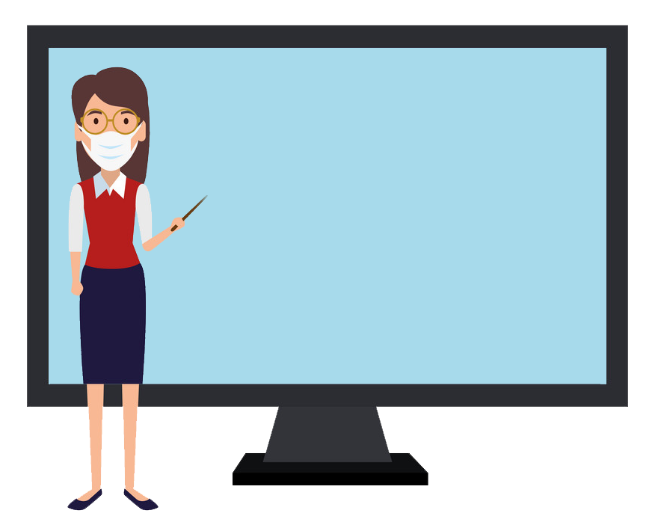
برافو ! إجابِة سَليمة... وهَلّق تَعُوا تنكتشِف سَوَا شو صار قَبل هاَلحَدَث يلّي بدَّل حَياة التَّلاميذ وكيف أطْلق هالحَدَث رِسالة الكَنيْسة.

Slide 13
يسوع مَات عالصّليب، وهونيك كانِت إمُّو و تلميذُو يوحنّا!

Slide 14
بَقيِّة الرّسل هرَبُوا و بَعد مَوت يَسوع ،حَسُّوا بالخَوف والحُزن والزّعل والإحْبَاط…

Slide 15
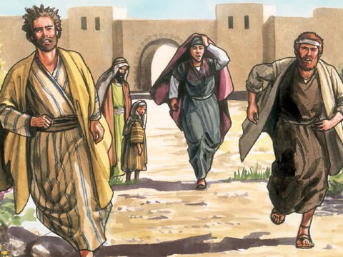
بس يَسوع قَام من الموت، وشافتُو مريم المجدلية
و راحِت خَبّرت الرّسل و ركَضُوا يوحنّا و بطرس عَالقَبِر وشِهدوا عَالقيامِة!

Slide 16
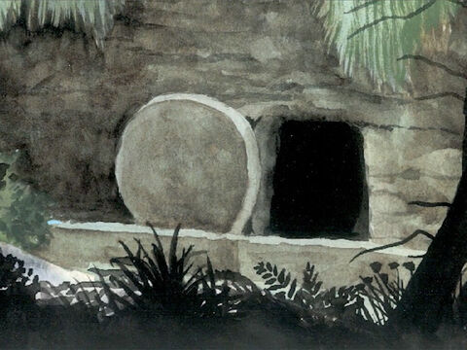
وانْقلبِت مشاعِرِ الرُّسلِ مِنَ الحُزنِ والإحْبَاطِ إلى الفَرَح والاحْتِفالِ وَالرَّجاء...

Slide 17
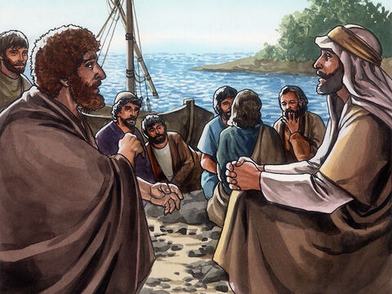
ويسوع القايِم من المَوت ظهَر للرّسُل ووَصّا بطرس برعايِة الخِراف
يعنِي كنيسْتُو.

Slide 18
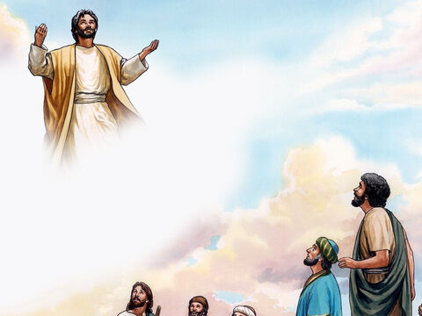
ومِن بَعد ما وَعدُن يِبعَتلُن الرّوح القدُس،
طلِع عِند بيُّو السّماوِي، وإخْتفَى عن أنظارُن.

Slide 19
يا تُرى يَسوع وفي بوعْدُو؟ شوفو شُو بِيخَبِّرنا كتاب أعمال الرّسل!

Slide 20
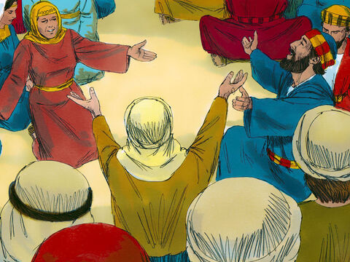
ولَمَّا أَتى اليَومُ
الخَمْسون
كانوا مجتَمِعينَ كُلُّهم
في مَكانٍ واحِد،

Slide 21
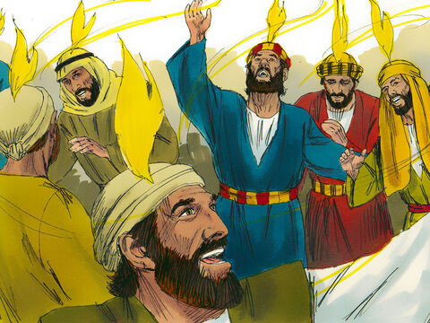
فانطلق من السَّماءِ بَغتَةً دَوِيٌّ كَريحٍ عاصِفَة، فمَلأَ جَوانِبَ البَيتِ الَّذي كانوا فيه، وظَهَرَت لَهم أَلسِنَةٌ كأَنَّها مِن نارٍ قدِ انقَسَمت فوقَفَ على كُلٍّ مِنهُم لِسان، فامتَلأُوا جَميعًا مِنَ الرُّوحِ القُدس

Slide 22
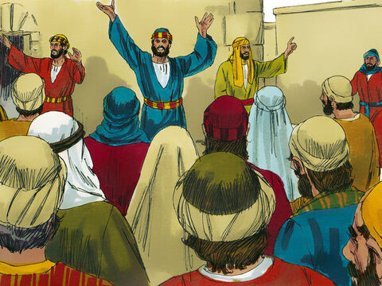
وأَخذوا يتكلَّمونَ بِلُغاتٍ غَيرِ لُغَتِهِم، على ما وَهَبَ لهُمُ الرُّوحُ القُدُسُ أن يَتَكَلَّموا.

Slide 23
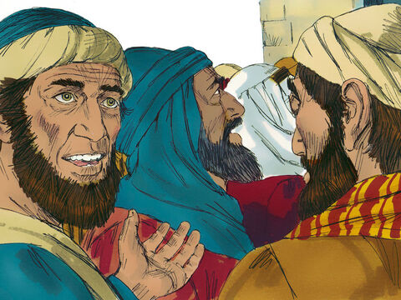
فتجَمهَرَ النَّاسُ وقَد أَخَذَتْهُمُ الحَيرَة، لأَنَّ كُلاًّ مِنهُم كانَ يَسمَعُهم يَتَكَلَّمونَ بِلُغَةِ بَلَدِه.
فدَهِشوا وقالوا:
أَلَيسَ هؤُلاءِ المُتَكَلِّمونَ جليليِّينَ بِأَجمَعِهم؟ فكَيفَ يَسمَعُهم كُلٌّ مِنَّا بِلُغَةِ بَلَدِه

Slide 24
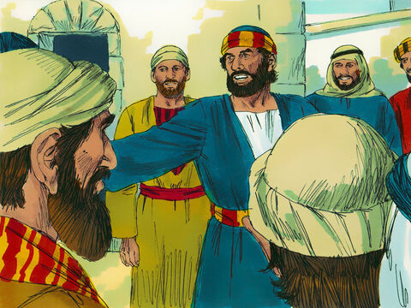
فوقَفَ بُطرُسُ معَ الأَحَدَ عَشَر، فرَفعَ صَوتَه
وكَلَّمَ النَّاسَ قال:
إِنَّ يَسوعَ النَّاصِريّ، ذاكَ الرَّجُلَ الَّذي أَيَّدَه اللهُ لَدَيكُم بِما أَجْرى عن يَدِه بَينَكم مِنَ المُعجِزاتِ والأَعاجيبِ والآيات

Slide 25
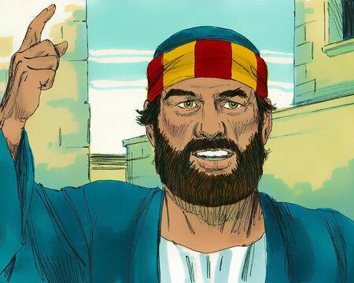
ذاكَ الرَّجُلَ الَّذي أُسلِمَ
بِقضاءِ اللهِ وعِلمِه السَّابِق فقتَلتُموه إِذ علَّقتُموه على خَشَبةٍ بأَيدي الكافِرين، قد أَقامَه اللهُ وأَنقَذَه مِن أَهوالِ المَوت

Slide 26
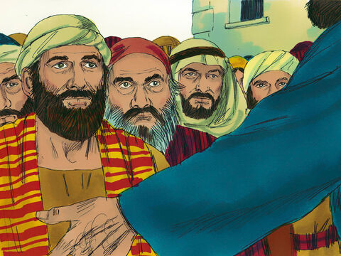
فَلْيَعْلَمْ يَقينًا بَيتُ إِسرائيلَ أَجمَع أَنَّ يَسوعَ هذا الَّذي صَلَبتُموه أَنتُم قد جَعَلَه اللهُ رَبًّا ومَسيحًا.

Slide 27
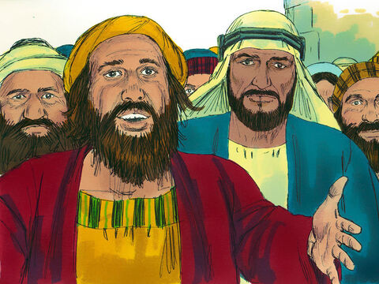
فلَمَّا سَمِعوا ذلكَ الكَلام، تَفَطَّرَت قُلوبُهم، فقالوا لِبُطرُسَ :
ولِسائِرِالرُّسُل
ماذا نَعمَل، أَيُّها الأخَوة؟

Slide 28
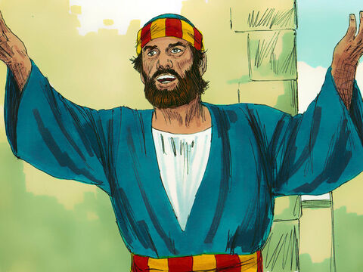
فقالَ لَهم
بُطرُس:
توبوا، وَلْيَعتَمِدْ كُلٌّ مِنكُم بِاسمِ يسوعَ المَسيح، لِغُفْرانِ خَطاياكم، فتَنالوا عَطِيَّةَ الرُّوحِ القُدُس.

Slide 29
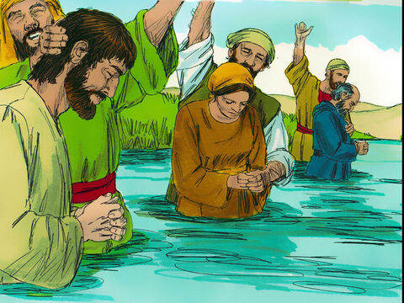
فالَّذينَ قَبِلوا كَلامَه اعتَمَدوا، فانضَمَّ في ذلكَ اليَومِ نَحوُ ثَلاثَةِ آلافِ نَفْس.

Slide 30
من بعد ما شفنا هالمشهد، خلونا نتحاور بهالأسئلة:
أينَ كانَ الرُّسُلُ عِندَما امْتَلأوا
مِنَ الرُّوحِ القُدُس؟
- مَن كانَ مَعهُم؟
- ما عَلاماتُ هَذا الحَدَث؟
- ما كانَ تأثيرُها في الرُّسُل وفي الشُّعوبِ الموجُودَة؟
- ما أكثَرُ ما أثَّرَ فيكَ في ما شَاهدْتَهُ؟

Slide 31
منستَخْلِص:
إنَّ المَسيحَ الّذي ماتَ وقامَ وصَعِدَ إلى السَّماءِ وجَلسَ عَن يَمينِ الآب، أفَاضَ الرّوحَ القُدُس على جَماعَةِ الرُّسُل كَما وَعدَهُم: «الرُّوحُ القُدُس يَنزِلُ عَليكُم فتَنالونَ قُدْرةً وتَكونونَ لي شُهودًا في أورشَليمَ وكُلِّ اليَهوديّةِ والسّامِرة، حَتّى أقاصي الأَرض». (رُسُل 1/8)

Slide 32
لِذلِكَ قالَ بُطرُس في عِظَتهِ في بيتِ قُرنيليوس «وقَد أَوْصانا أَن نُبَشِّرَ الشَّعْبَ ونَشهَدَ أَنَّه هُوَ الَّذي أَقامَه اللَّهُ دَيَّانًا لِلأَحياءِ والأَموات». (رُسُل 10/42)
l فالعَنصَرةُ تَفتَتِحُ زَمنَ الكَنيسَةِ الّتي تَتلقّى باستِمرارٍ في مَسيرَتِها هَذا الرُّوحَ الّذي يُطلِقُها إلى الرِّسالةِ ويَجمَعُها في الإيمانِ والمَحبَّةِ ويَعمَلُ فيها مِن صُعودِ الرَّبّ حَتّى مَجيئهِ الثّاني.

Slide 33
صَحَّحَت العَنصَرَةُ ما حَدَثَ في برجِ بابِل حَيثُ تَفَرَّقَ النّاسُ لأنّهُم لَم يَفهَموا لُغَةَ بَعضِهم بَعضًا. أمَّا في العَنصَرَةِ فجَميعُ الشُّعوبِ عادوا واجتَمَعوا بالرُّغمِ مِن تَعَدُّدِ لُغاتِهم. فَجَمِيعُ الشُّعوبِ تَستَطيْعُ أنْ تَقْبلَ المَسيحَ وتَفهَمَ رِسالَتَهُ.

Slide 35
عصارة هاللقاء هيي

Slide 36
ومنِختُم لِقاءْنا اليَوم بِهالصَّلاة

Slide 39
منِلتِقي الأسْبوع القادِم

